Slide 1
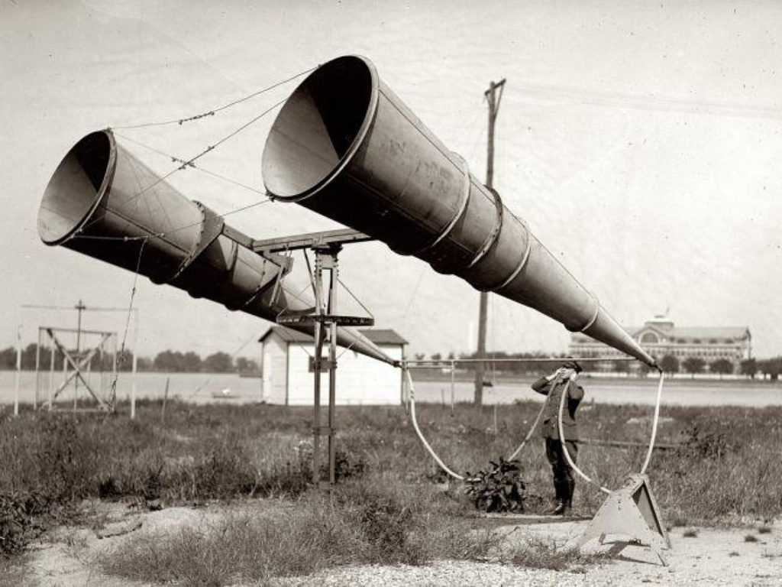
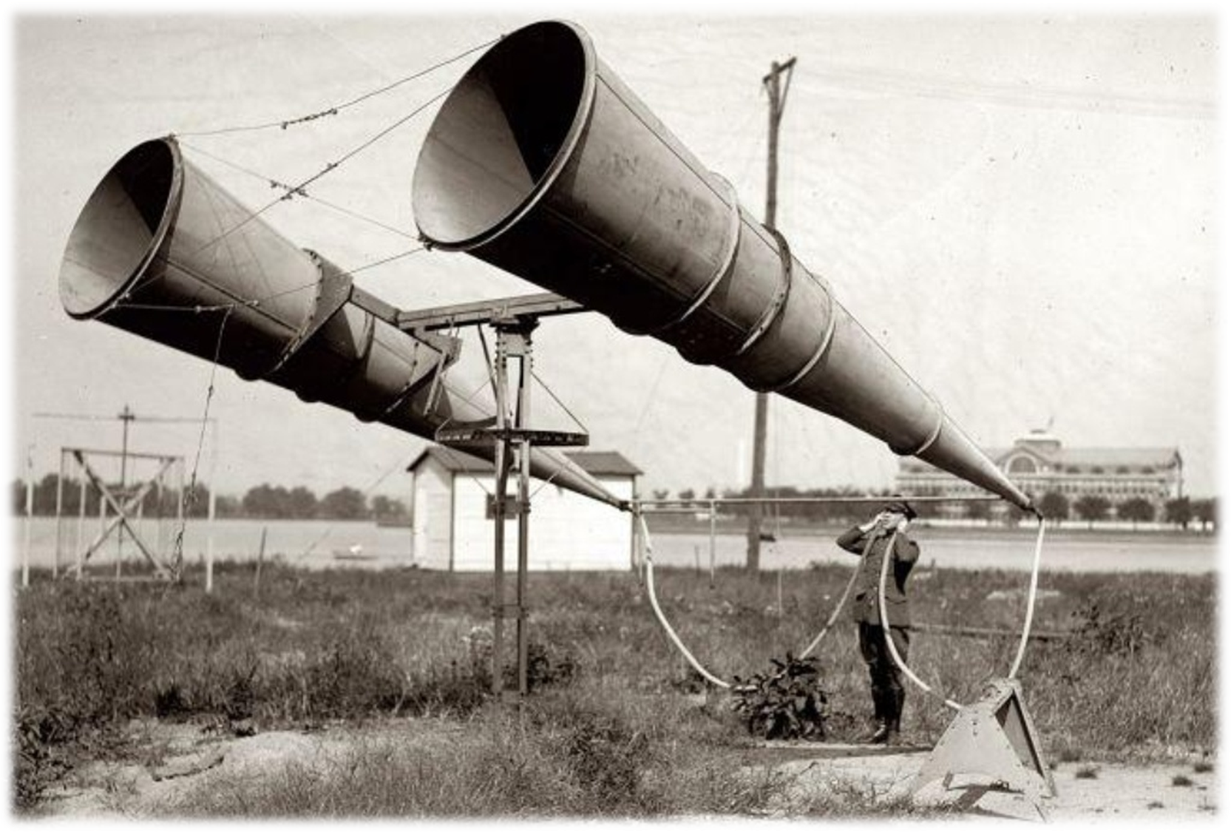
Слуховий аналізатор

Slide 2
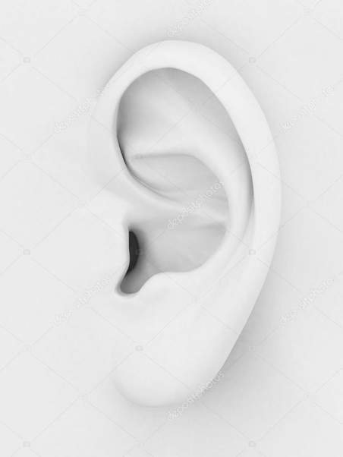
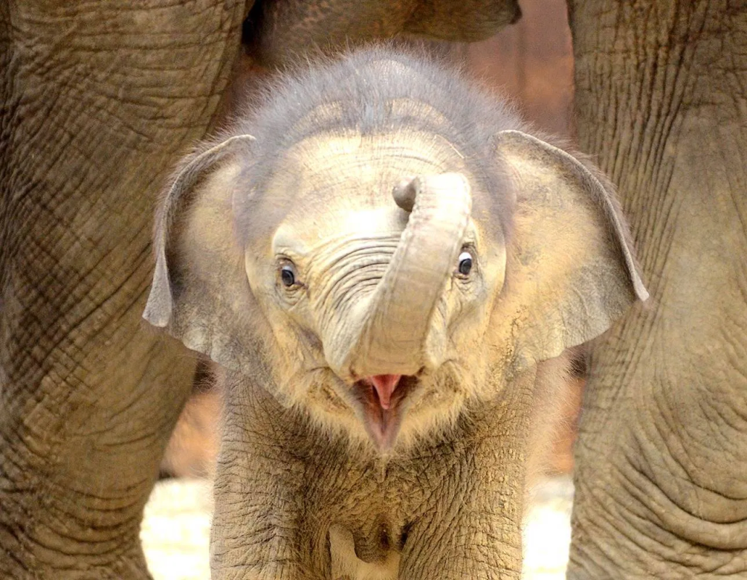
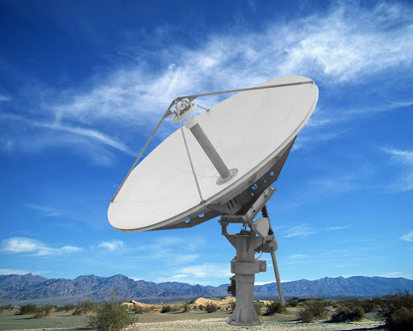
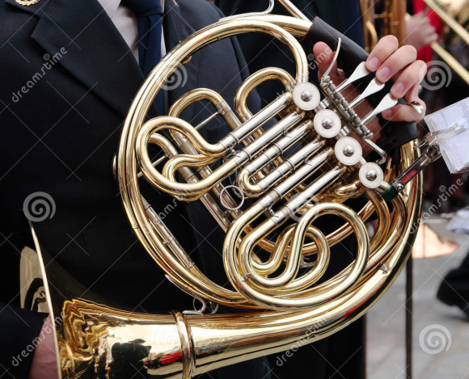
Людські вуха працюють подібно тарілкам антени супутникового телебачення

Slide 3
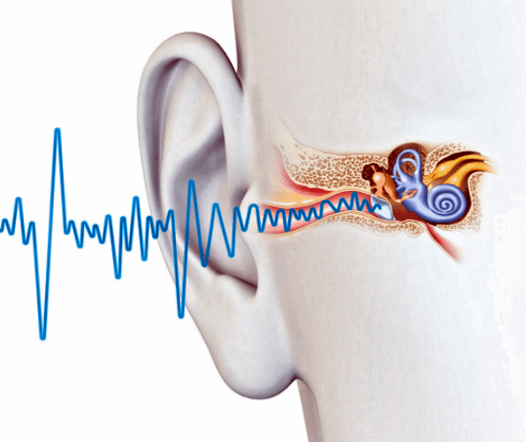
Слухова сенсорна система – це сукупність структур, які сприймають і аналізують звукові коливання та формують слухові відчуття
Звук - це пружні хвилі, дія яких створює у людини слухові відчуття і які характеризуються:
частотою коливань (Гц) – висота звуку;
амплітудою коливань (дБ) – гучність звуку;
формою хвилі – тембр і характер звуку

Slide 4
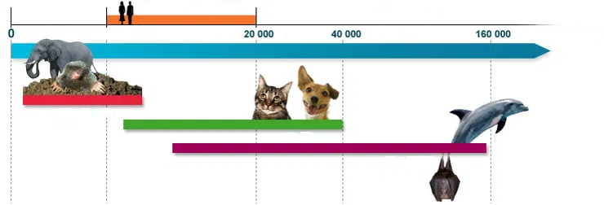
Діапазон звукового сприйняття людини – від 16 до 20 000 гц
Найкраще сприйняття – від 2 000 до 5 000 Гц
інфразвуки
ультразвуки
людина
16
кити слони
кроти
кішки собаки
кажани
дельфіни
птахи гуахаро
совкоподібні метелики

Slide 5
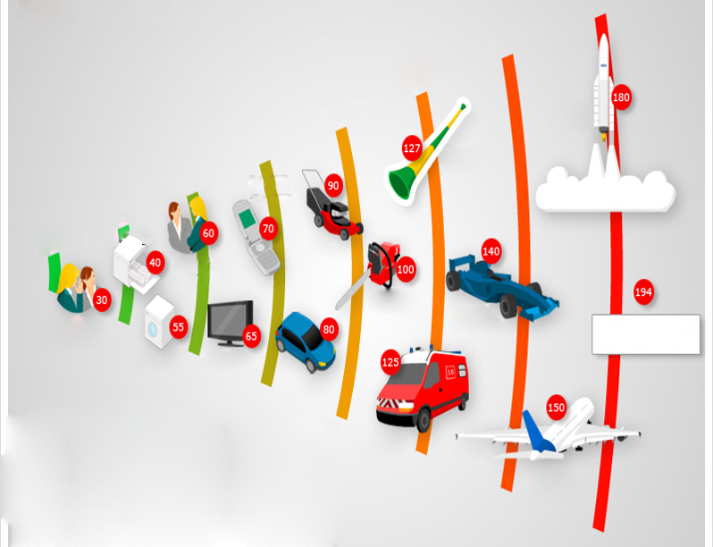
Шкала рівнів звукового тиску
больовий поріг
норма для робочих приміщень
шок, розрив барабанних перетинок
Гранично допустимий рівень звуку — 85 дБ

Slide 6
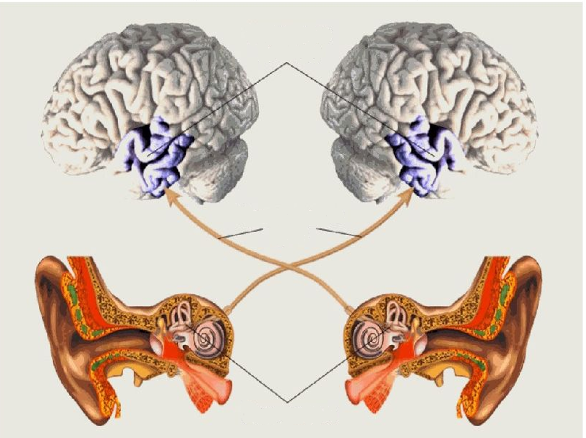
Будова слухового аналізатора
скронева частка кори
3. Центральний відділ
присінково-завитковий нерв
2. Провідниковий відділ
1. Периферичний відділ
фонорецептори внутрішнього вуха

Slide 7
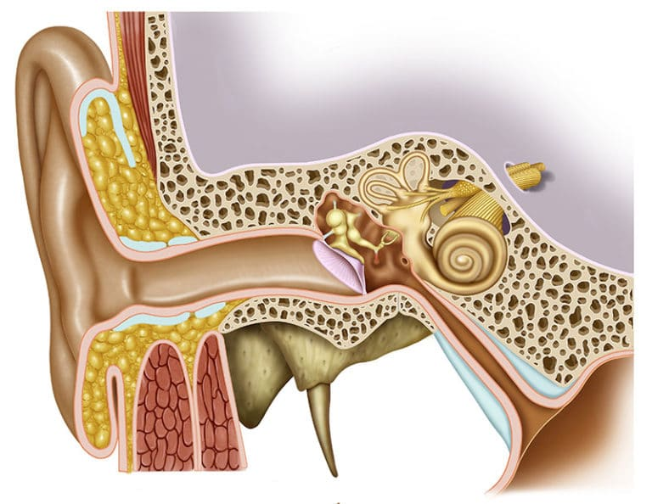
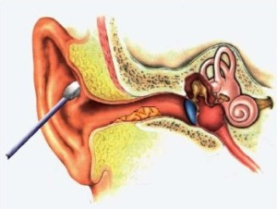
Вухо – орган слуху
1. Зовнішнє вухо:
вушна раковина
зовнішній слуховий прохід
барабанна перетинка
зовнішній слуховий прохід
вушна раковина
Вушна сірка виробляється сірчаними залозами слухового проходу, служить для очищення й змащення слухових каналів, є захистом від бактерій, грибків та комах
барабанна перетинка

Slide 8
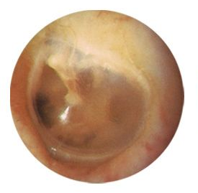
Вухо – орган слуху
1. Зовнішнє вухо:
вушна раковина
зовнішній слуховий прохід
барабанна перетинка
зовнішній слуховий прохід
Барабанна перетинка - блискуча і напівпрозора пластинка овальної форми (11×9 мм), товщиною 0,1 мм, що відділяє просвіт зовнішнього слухового проходу від барабанної порожнини
барабанна перетинка

Slide 9
Вухо – орган слуху
2. Середнє вухо:
барабанна порожнина
слухові кісточки
євстахієва труба
Барабанна порожнина -порожнина середнього вуха, заповнена повітрям
барабанна порожнина

Slide 10
Вухо – орган слуху
2. Середнє вухо:
барабанна порожнина
слухові кісточки
євстахієва труба
Євстахієва труба - трубка, що з'єднує носоглотку з порожниною середнього вуха
євстахієва труба

Slide 11
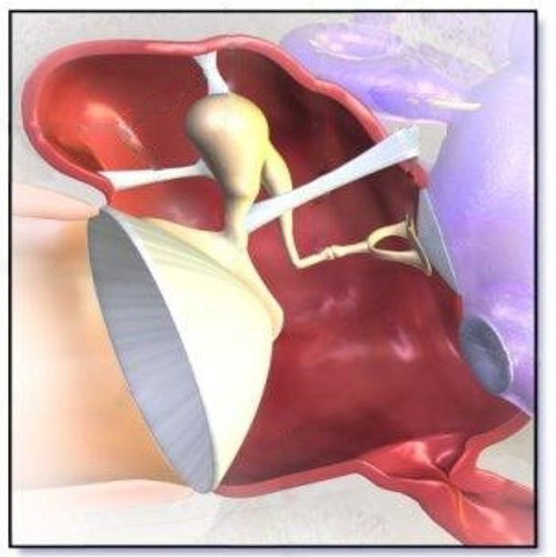
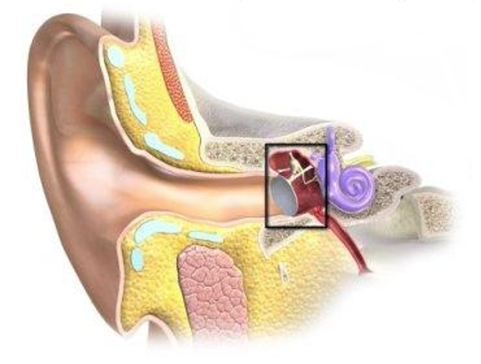
Вухо – орган слуху
2. Середнє вухо:
барабанна порожнина
слухові кісточки
євстахієва труба
овальне вікно
кругле вікно

Slide 12
Вухо – орган слуху
молоточок
коваделко
2. Середнє вухо:
барабанна порожнина
слухові кісточки
євстахієва труба
стремінце

Slide 13
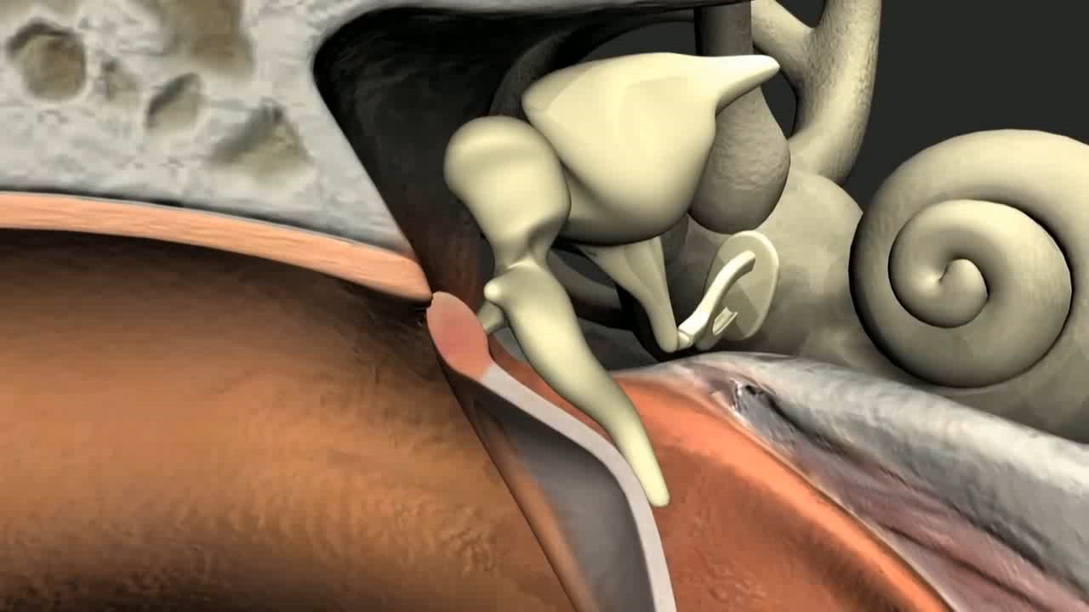
Вухо – орган слуху
2. Середнє вухо:
барабанна порожнина
слухові кісточки
євстахієва труба

Slide 14
Вухо – орган слуху
2. Середнє вухо:
барабанна порожнина
слухові кісточки
євстахієва труба
Нормальні коливання барабанної перетинки можливі, якщо тиск в порожнині середнього вуха буде дорівнювати тискові зовнішнього повітря

Slide 15
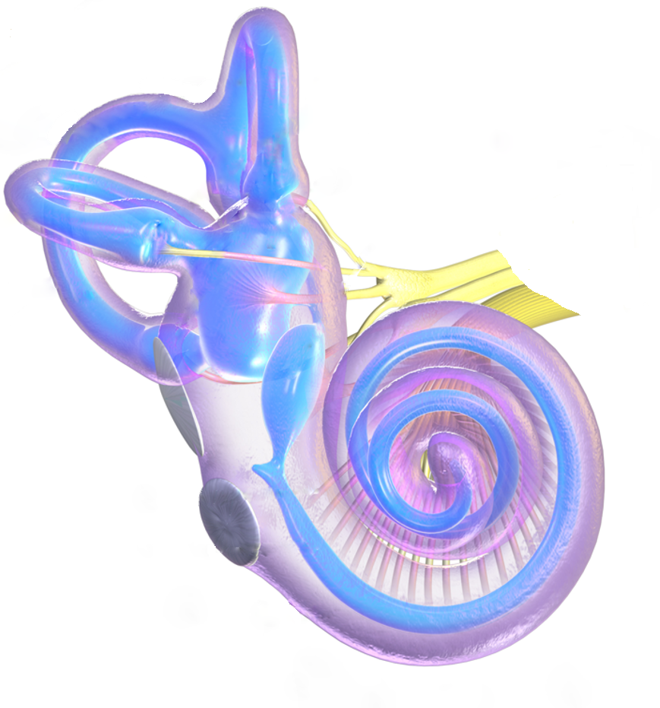
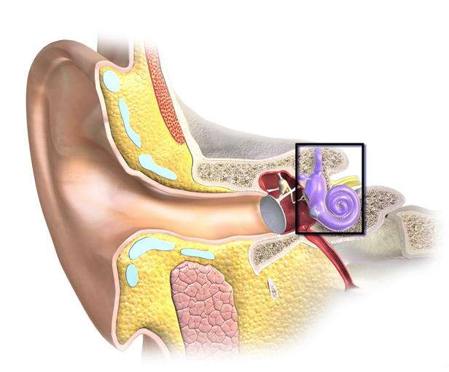
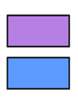
Вухо – орган слуху
півколові
канали
присінок
3. Внутрішнє вухо – лабіринт:
присінок
завитка
три півколові канали
органи
рівноваги
кістковий лабіринт
перетинчастий лабіринт
завитка

Slide 16
Вухо – орган слуху
3. Внутрішнє вухо – лабіринт:
присінок
завитка
три півколові канали
перилімфа
Перетинчастий лабіринт є точною копією внутрішньої поверхні кісткового лабіринту
ендолімфа

Slide 17
Вухо – орган слуху
3. Внутрішнє вухо – лабіринт:
присінок
завитка
три півколові канали
Верхній і нижній канали сполучаються через отвір - гелікотрему
верхній канал кісткового лабіринту – вестибулярні сходи
середній канал – завиткова протока
нижній канал кісткового лабіринту – барабанні сходи

Slide 18
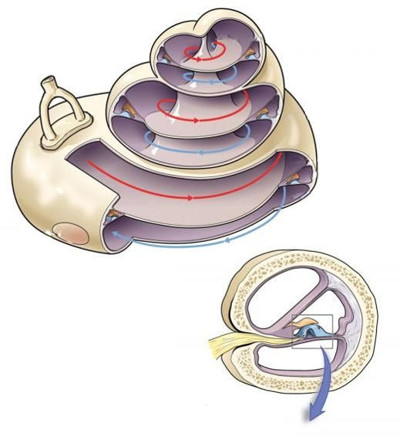
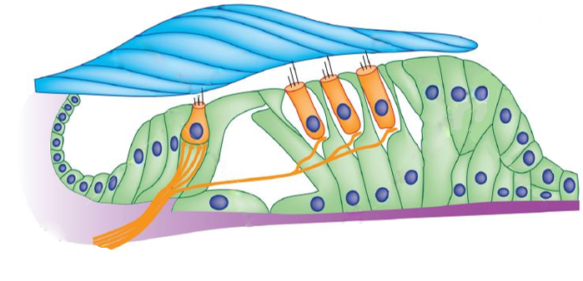
Завитка
Кортіїв орган – звукосприймальний апарат – рецепторний відділ слухового аналізатора
вестибулярні сходи
овальне вікно
завиткова протока
барабанні сходи
кругле вікно
волоскові клітини
покривна мембрана
Кортіїв орган
мембрана Рейснера
основна мембрана
підтримуючі клітини

Slide 19
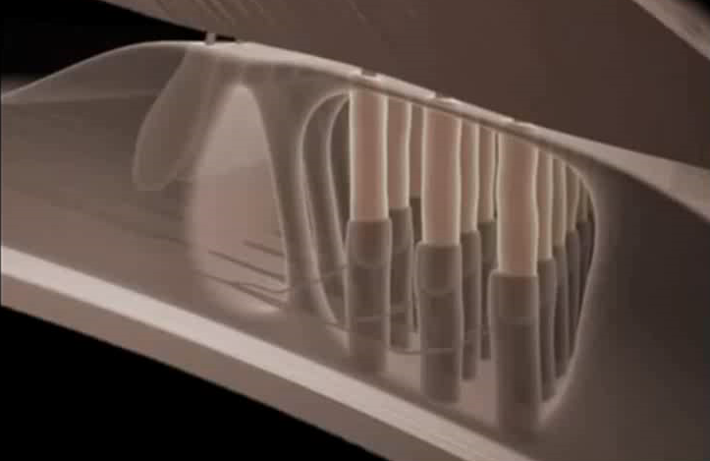

Шлях проходження звукових коливань:
зовнішній слуховий прохід – барабанна перетинка – молоточок – коваделко – стремінце – овальне вікно – рідини внутрішнього вуха – покривна мембрана Кортіївого органа – волоскові клітини

Slide 20
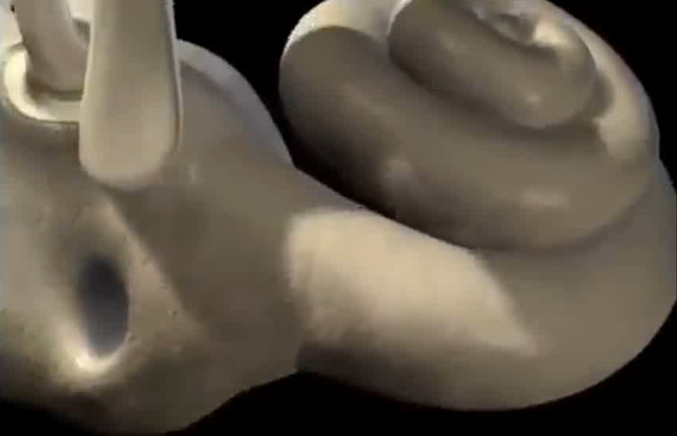
Звуки різної висоти сприймаються різними частинами Кортіївого органу: високі – в нижніх відділах завитки, низькі – в верхніх

Slide 21
Слуховий аналізатор
периферичний відділ –
орган слуху – вухо:
зовнішнє вухо
середнє вухо
внутрішнє вухо
провідниковий відділ –
присінково - завитковий нерв
центральний відділ –
скронева частка кори великого мозку
Кортіїв орган – фонорецептори – волоскові клітини

Slide 22
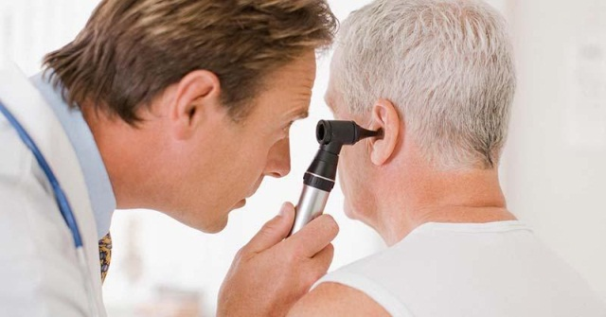
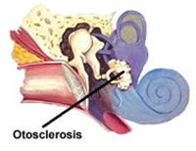
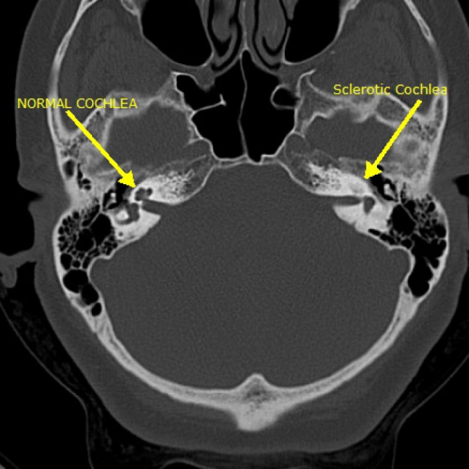
Хвороби слуху
Отосклероз – патологічні нарости на слухових кісточках

Slide 23
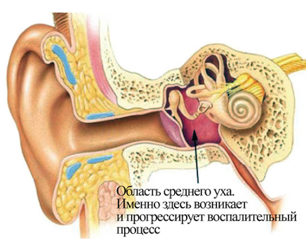
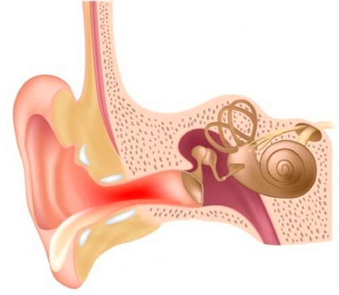
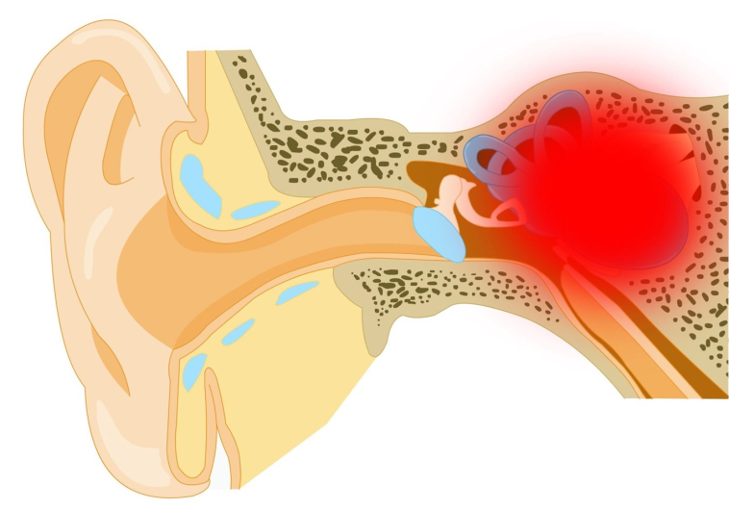
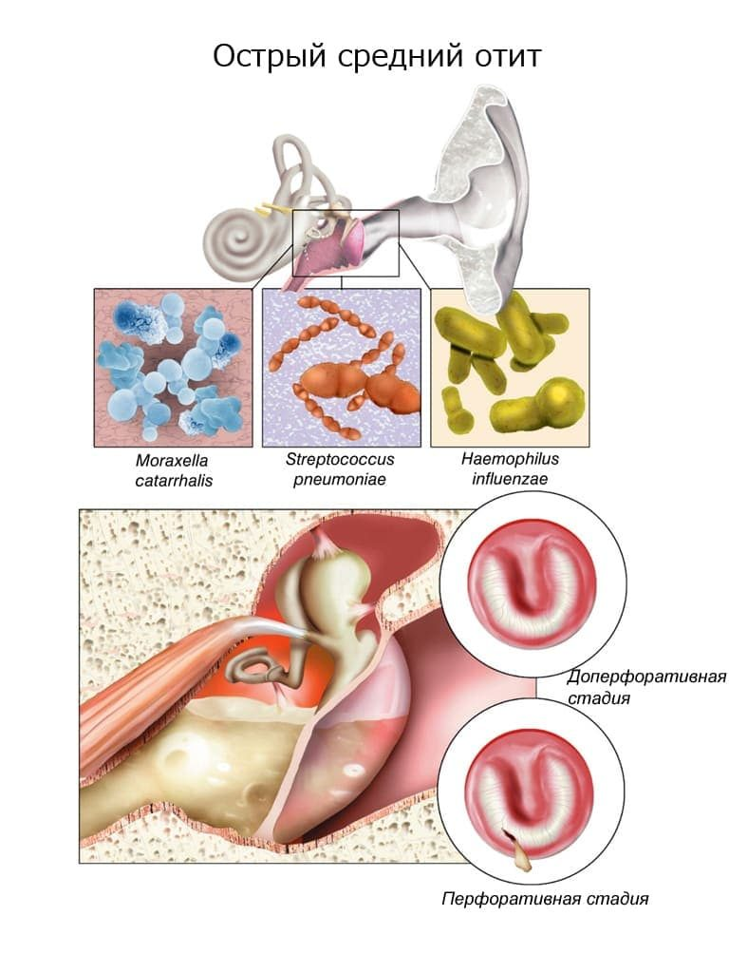
Отит – це запальний процес в порожнині вуха
Отит середнього вуха
Отит зовнішній
Отит внутрішнього вуха
Запалення

Slide 24
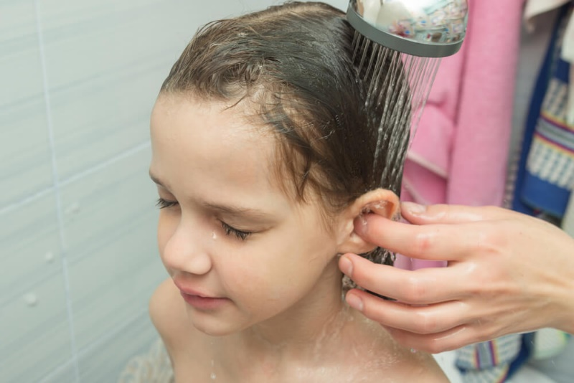
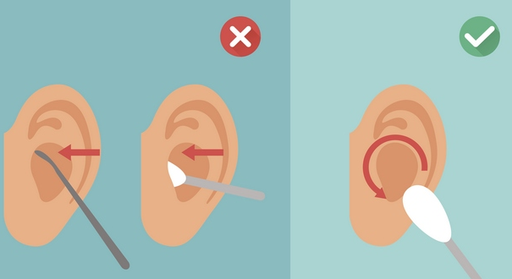
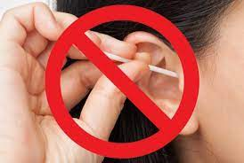
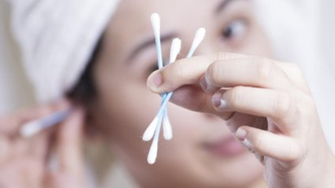
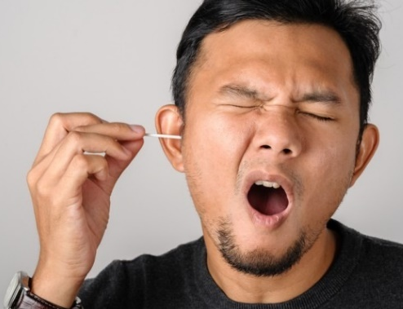
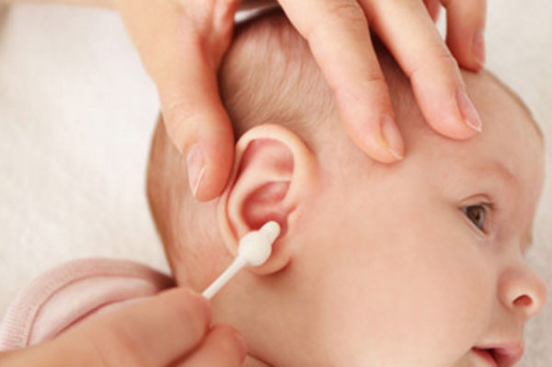
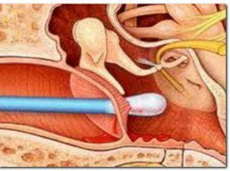
Як правильно чистити вуха

Slide 25


Як зупинити процес погіршення слуху?
По-перше, привчіть себе слухати музику на меншій гучності. Зайдіть у налаштування вашого смартфону і виставте максимальну межу гучності не більше 70%. Так у вас не буде спокуси слухати музику на небезпечних децибелах.
Якщо ви збираєтеся на концерт або музичний фестиваль, не соромтеся взяти з собою затички для вух - адже натовп у будь-який момент може виштовхнути вас ближче до колонок.
Купуйте для прослуховування музики навушники закритого типу, які повністю вкривають вуха, а не вставляються у вушний канал. Це, мабуть, найпростіший спосіб домогтися того, щоби ваші улюблені мелодії тішили вас якомога довше.

Slide 26

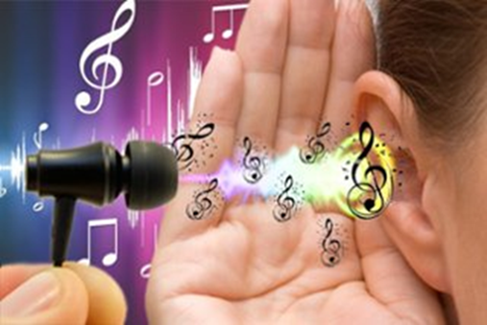
Чому ми сприймаємо свій голос у записі інакше, ніж коли говоримо?
Свій голос у записі здається нам зовсім іншим, ніж у той час, коли ми говоримо. Річ у тому, що у вушній раковині - частина внутрішнього вуха, відповідального за звукове сприйняття - звук може потрапляти двома шляхами. Зовнішній шлях - через слуховий канал, барабанну перетинку і середнє вухо, а внутрішній - безпосередньо через тканини голови, які посилюють низькі частоти голосу.
Таким чином, в момент говоріння ми сприймаємо свій голос як комбінацію зовнішнього і внутрішнього звуку, а під час прослуховування запису залучений тільки зовнішній канал. До речі, в окремих випадках через вади внутрішнього вуха його чутливість настільки підвищена, що людина постійно чує звук свого дихання і навіть звук обертання очних яблук.

Slide 27

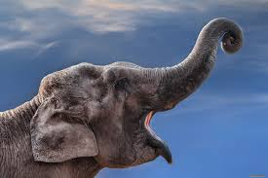
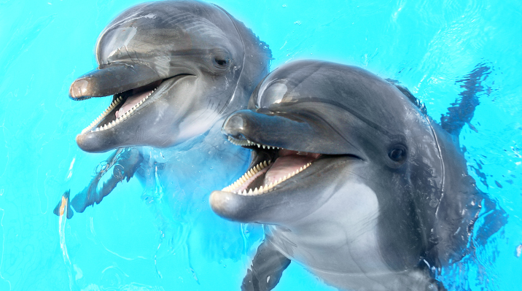
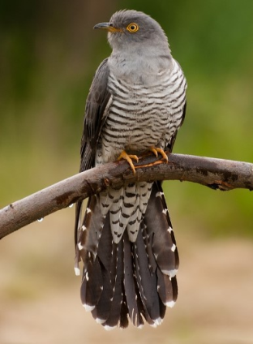
Мешканці морів і океанів для спілкування використовують ультразвук та інфразвук. Вони можуть спілкуватися з особинами свого виду, що знаходяться на відстані декількох кілометрів. Дельфіни та кашалоти відтворюють звуки на частотах, які є нешкідливими для них самих, але убивчими для інших мешканців моря. Видаючи звуки певної частоти, кашалот готує собі сніданок: від його криків глухне і гине риба, причому цілими косяками.
У савані деякі тварини використовують низькі частоти. Таким чином слони, носороги та жирафи можуть спілкуватися, не боячись бути почутими хижаками й мисливцями.
У птахів і комах теж є свої унікальні особливості. Ми, звичайно, чуємо щебет птахів, але на цьому наше розуміння пташиного світу закінчується. А вони ведуть насичене життя, повне звуків, недоступних слуху людини.

Slide 28
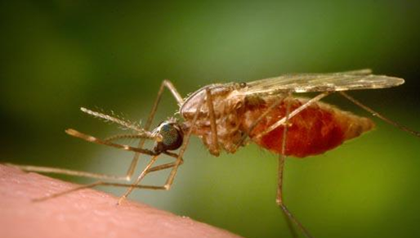
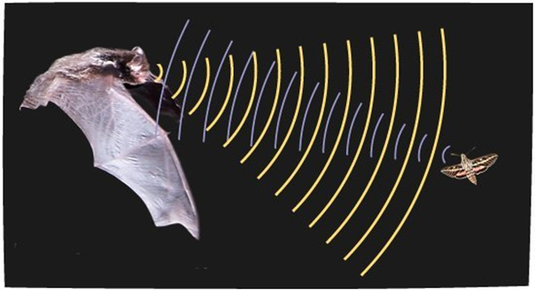
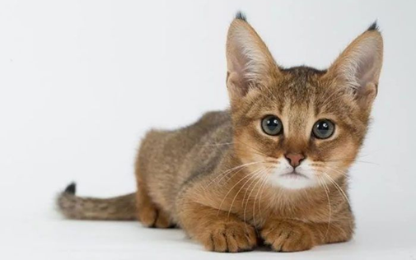
За допомогою вусиків-антен комарі вловлюють чутні вібрації. Вусики також допомагають визначити представника протилежної статі неподалік. Вусики-антени комарів містять 15-16 тисяч слухових клітин.
Кажани мають поганий зір, вони покладаються на свій виняткрвий слух. Кажани використовують ехолокацію. Звукові коливання, які вони випромінюють через скрип, відбиваються від будь-яких сусідніх поверхонь назад до кажана, дозволяючи йому дізнатися, де знаходиться поверхня та інші об'єкти.
Собаки чують ультразвукові сигнали.
У кішок дуже широкий звуковий діапазон сприйняття і рухливі вуха з 27 м’язами, тому їх слух дуже гострий.

Slide 29
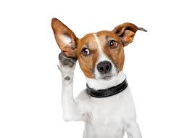
Домашнє завдання
п.48 (новий підручник)
Для створення презентації використовувалися матеріали ІНТЕРНЕТУ

Slide 30
Чи залишились запитання?

Slide 31

Відео до уроку ви можете переглянути за посиланням:
https://www.youtube.com/watch?v=Qx0d6e_w07I&t=494s

